Slide 1
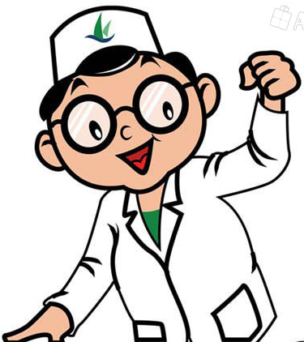
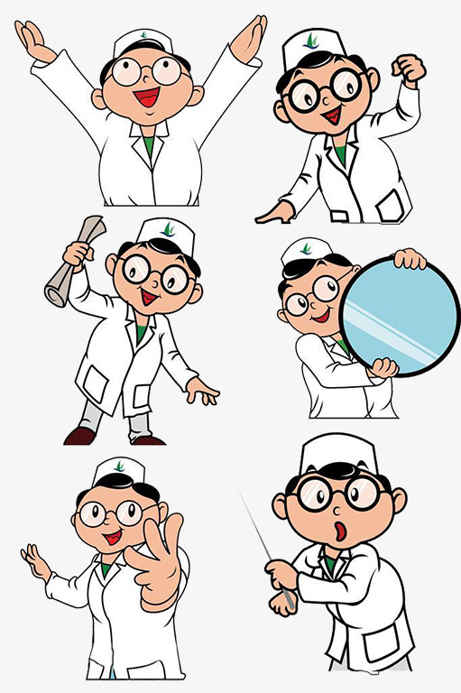
ГБПОУ МО «Московский областной медицинский колледж №2»
Что я знаю
о медицине?
Интеллектуальная игра
Подготовили:
Макаренкова С.М., Козлова Т.В.
Ступинский филиал

Slide 2
1. Разминка

Slide 3
Что такое КРЕПАТУРА?
а) боль в мышцах после физической нагрузки
б) оборонительное сооружение
в) сильно развитая мускулатура (спортсмен- «качок»)
г) специальная лестница у строителей

Slide 4
Какой специальности врача не существует?
а) гепатолог
б) проктолог
в) приматолог
г) энтеролог

Slide 5
Согласно славянским представлениям, лекарь должен уметь беседовать с больным. Как стали называть таких специалистов?
а) доктор
б) логопед
в) врач
г) психолог

Slide 6
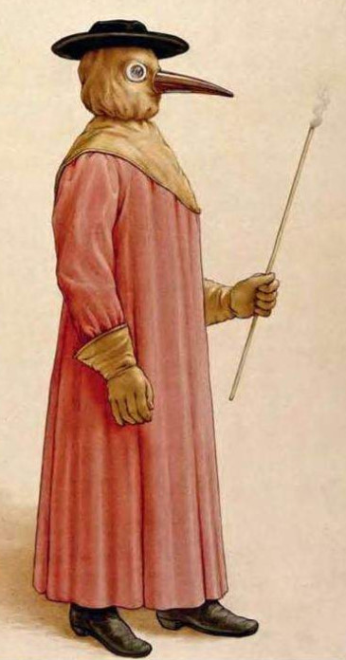
а) аниматор б) священник в) судья г) врач
Человек какой профессии изображен на рисунке:

Slide 7
а) случай б) доза в) Бог г) врач
Авиценна сказал: «в мире не существует лекарств и ядов. Всё решает…»:

Slide 8
Ответы

Slide 9
Что такое КРЕПАТУРА?
а) боль в мышцах после физической нагрузки
б) оборонительное сооружение
в) сильно развитая мускулатура (спортсмен- «качок»)
г) специальная лестница у строителей

Slide 10
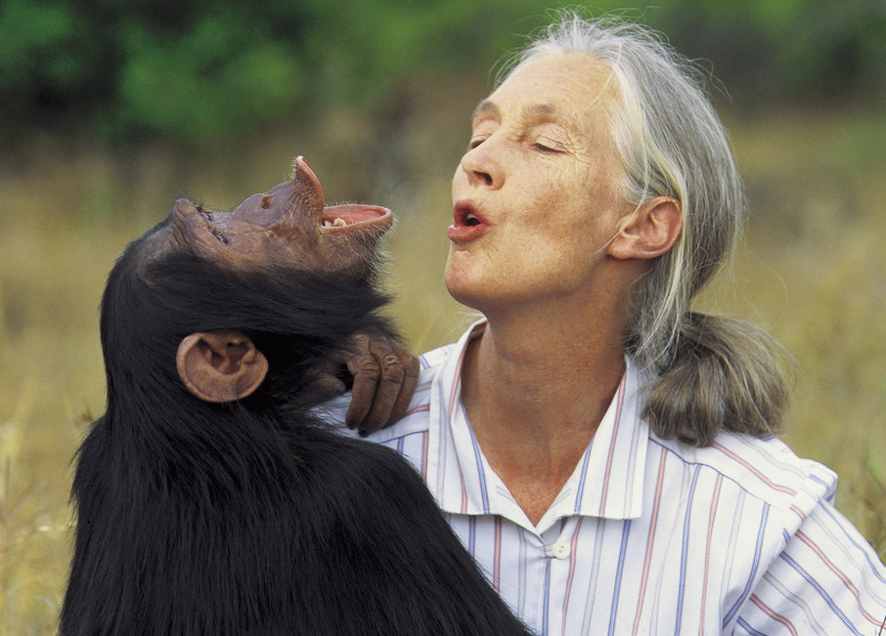
Какой специальности врача не существует?
а) гепатолог
б) проктолог
в) приматолог
г) энтеролог

Slide 11

Согласно славянским представлениям, лекарь должен уметь беседовать с больным. Как стали называть таких специалистов?
а) доктор
б) логопед
в) врач (от слова «врать»)
г) психолог

Slide 12
а) аниматор б) священник в) судья г) врач
Человек какой профессии изображен на рисунке:

Slide 13
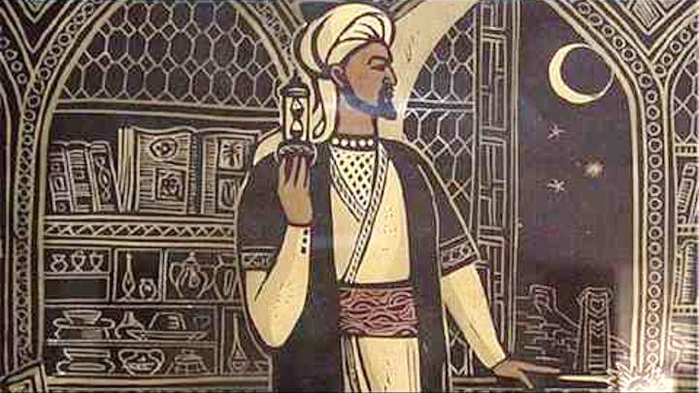
а) случай б) доза в) Бог г) врач
Авиценна сказал: «в мире не существует лекарств и ядов. Всё решает…»:

Slide 14

2. В двух словах
(ответ из двух слов)
Время: 10 секунд

Slide 15
Этого доктора придумал Борис Пастернак

Slide 16
Как в Средние века
называли чуму?

Slide 17
Какая часть скелета напоминает о неволе?

Slide 18
Когда студент часто прогуливает или хитрит,
то говорят,
что у него болезнь.
Какая?

Slide 19
КМnО₄
в двух словах

Slide 20
В двух словах
(ответ из двух слов)
ОТВЕТЫ

Slide 21

Борис Пастернак автор романа
«ДОКТОР ЖИВАГО»

Slide 22
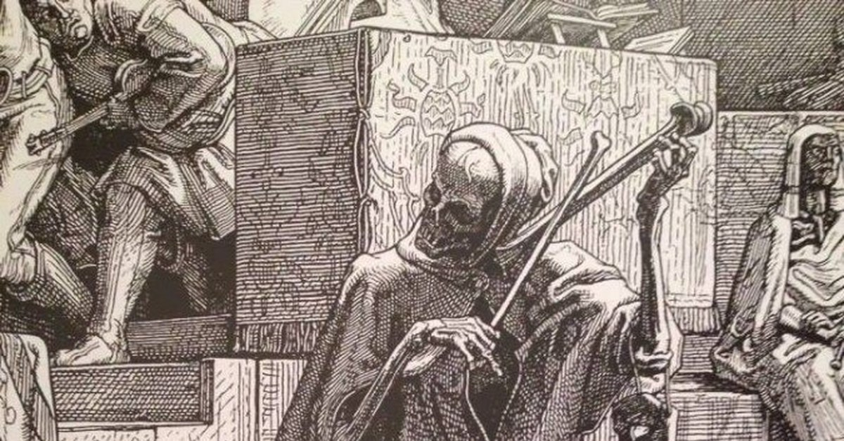
В Средние века ЧУМУ
называли «ЧЕРНАЯ СМЕРТЬ»

Slide 23
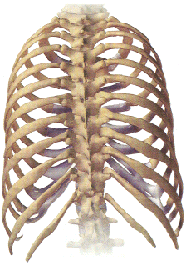
О неволе
напоминает
ГРУДНАЯ КЛЕТКА

Slide 24
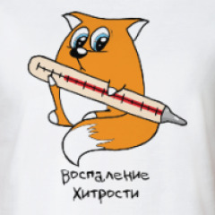
Когда студент часто прогуливает или хитрит,
то говорят,
что у него
ВОСПАЛЕНИЕ ХИТРОСТИ

Slide 25
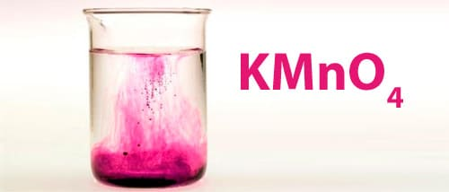
ПЕРМАНГАНАТ КАЛИЯ

Slide 26
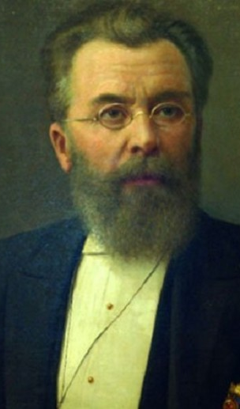
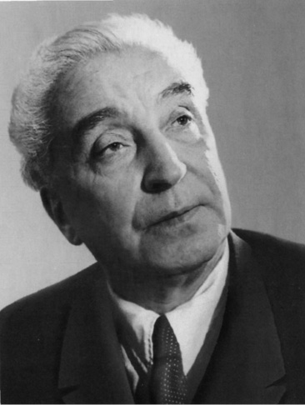
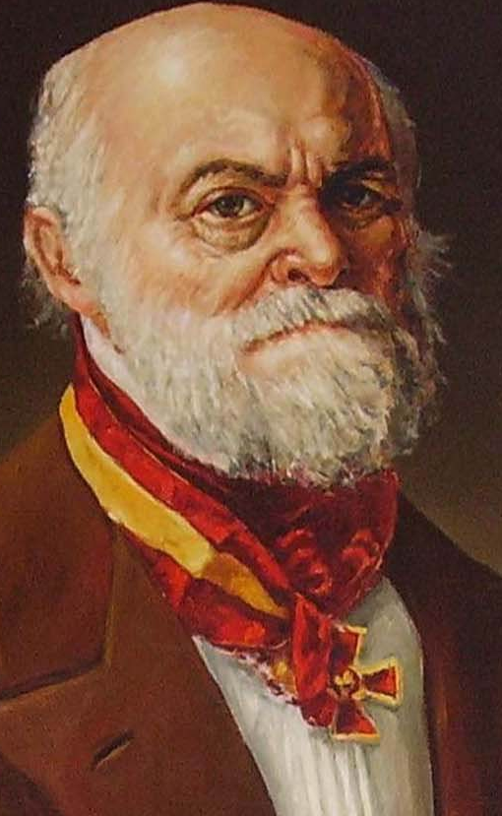
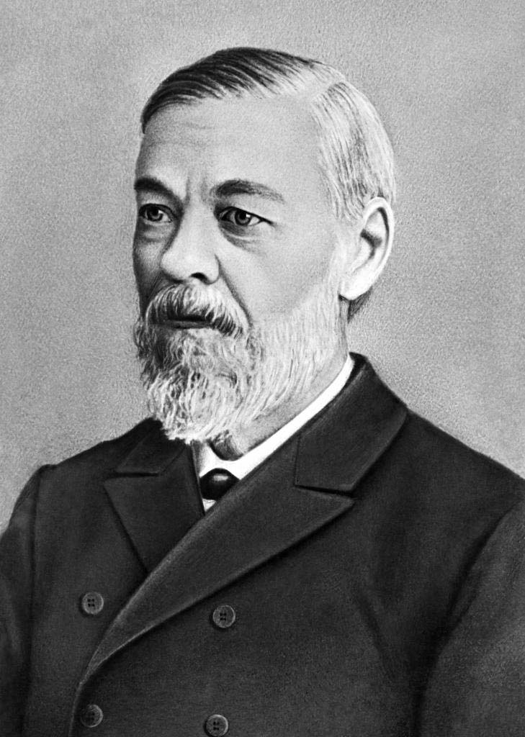
3. О великих Людях

Slide 27

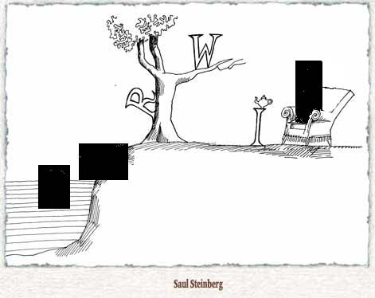
Чей портрет должен быть на рисунке?

Slide 28
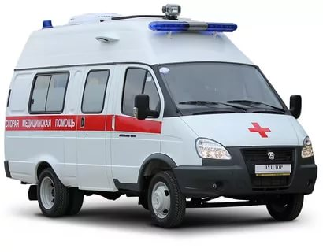
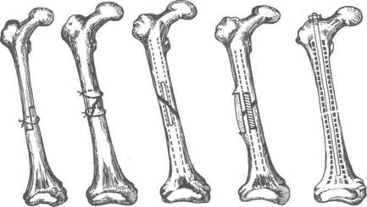
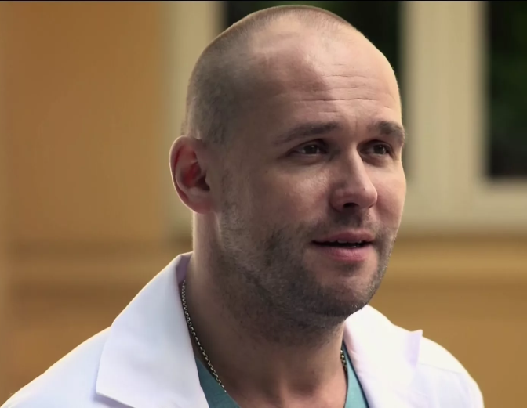
Чей портрет должен быть на рисунке?

Slide 29
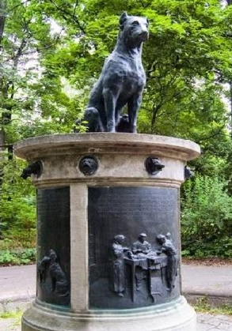
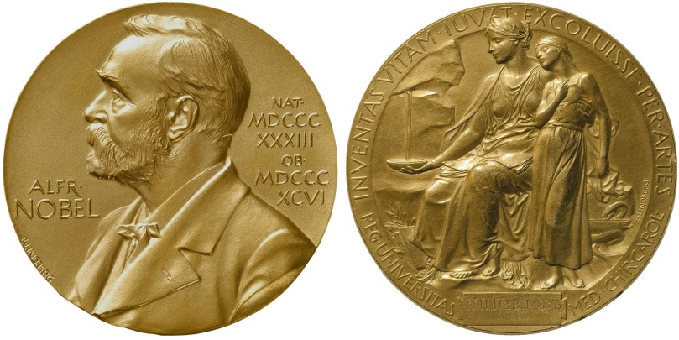

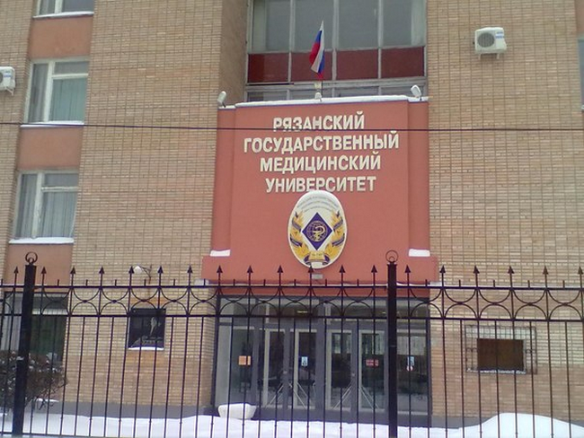

Чей портрет
должен быть на рисунке?

Slide 30


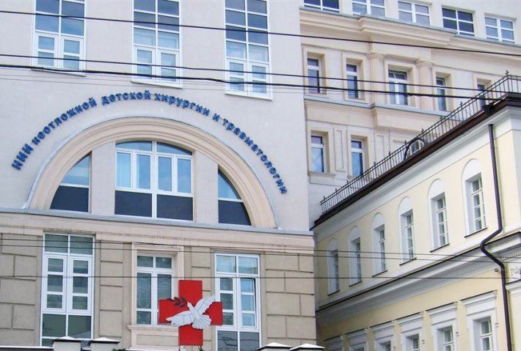

Чей портрет должен быть на рисунке?

Slide 31
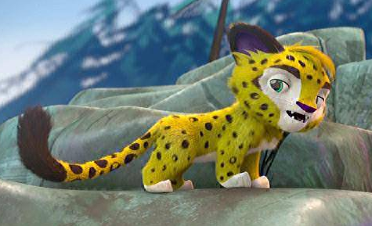
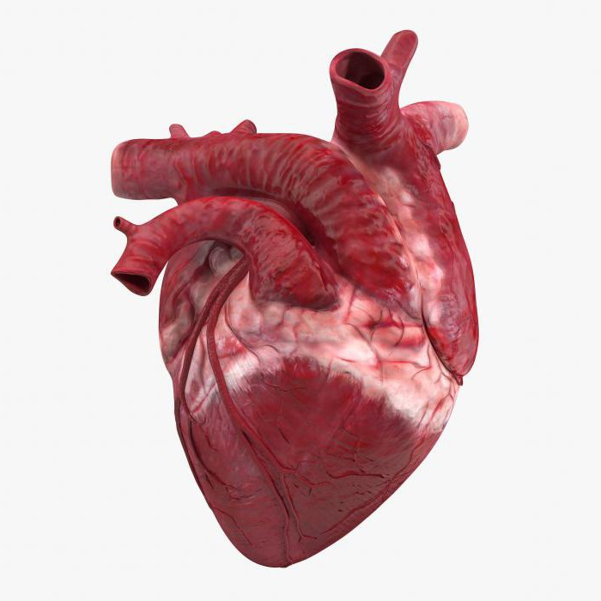

Чей портрет должен быть на рисунке?
22 декабря 2019 года

Slide 32
ответы

Slide 33
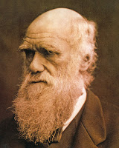
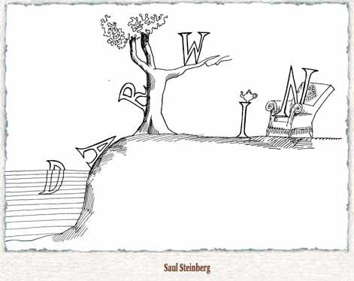
Чарльз Дарвин

Slide 34
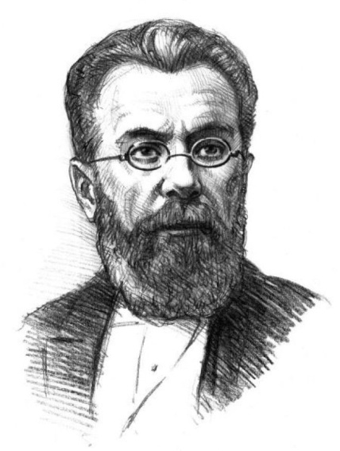
Склифосовский Николай Васильевич

Slide 35
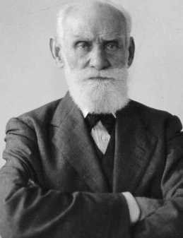
Иван Петрович Павлов

Slide 36
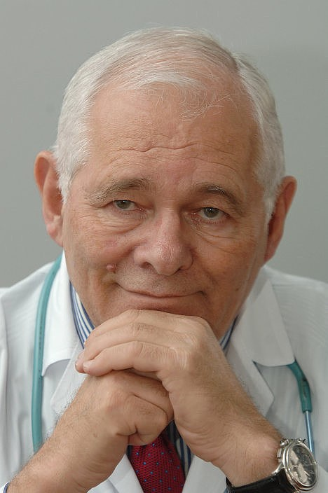
Рошаль
Леонид Михайлович

Slide 37
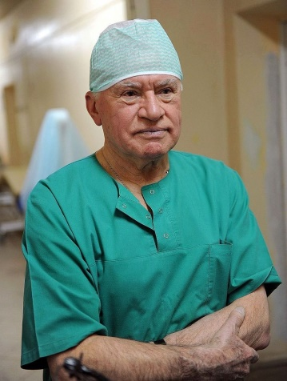
Лео Антонович Бокерия
22 декабря 2019 года

Slide 38

4. О великих открытиях

Slide 39
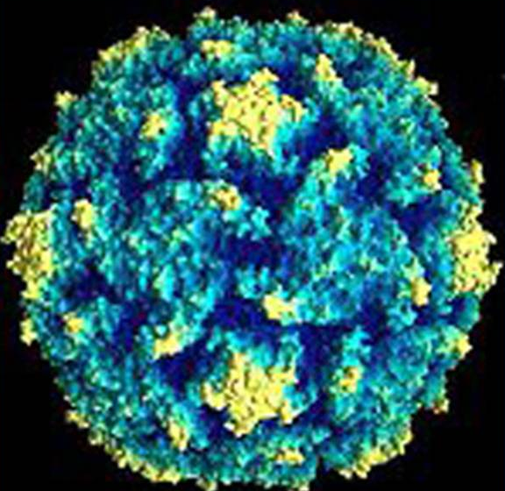

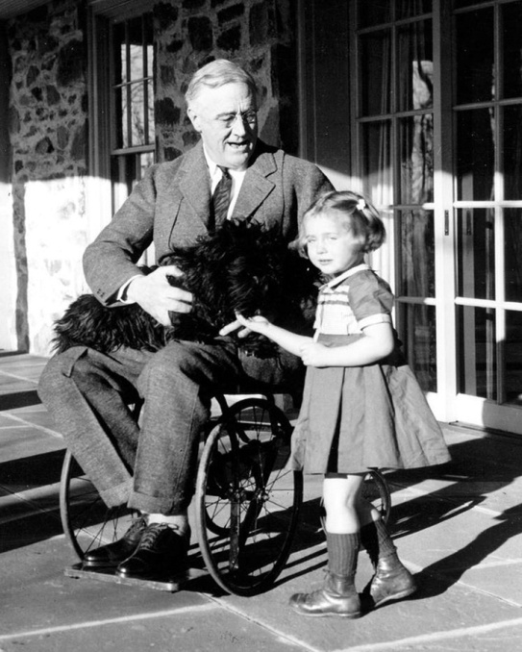
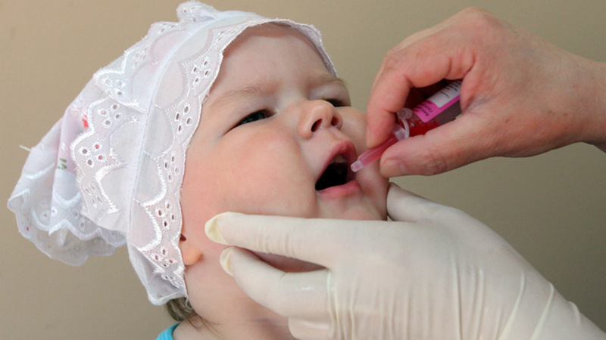
Ф.Рузвельт, президент США с 1933 по 1945 гг.
О каком заболевании идет речь?
Фильм «Дыши ради нас», 2017.

Slide 40
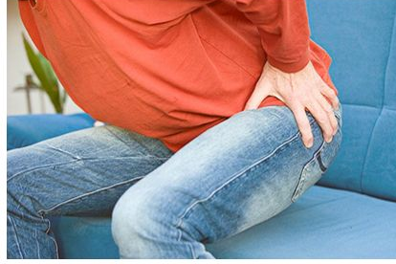
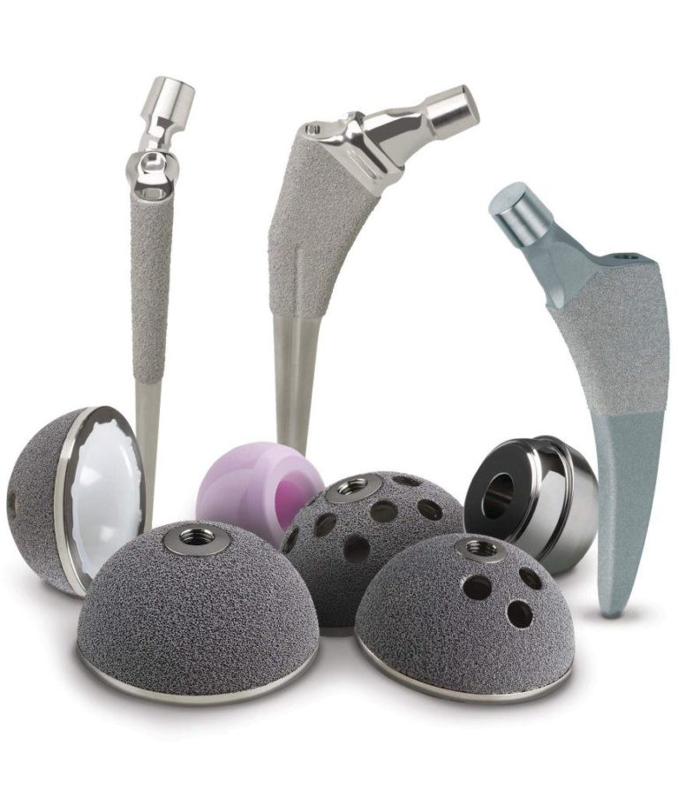
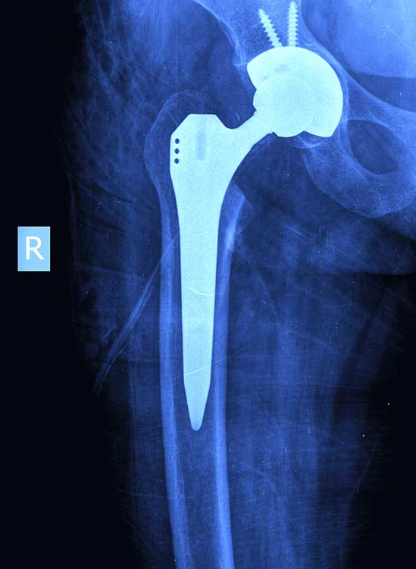
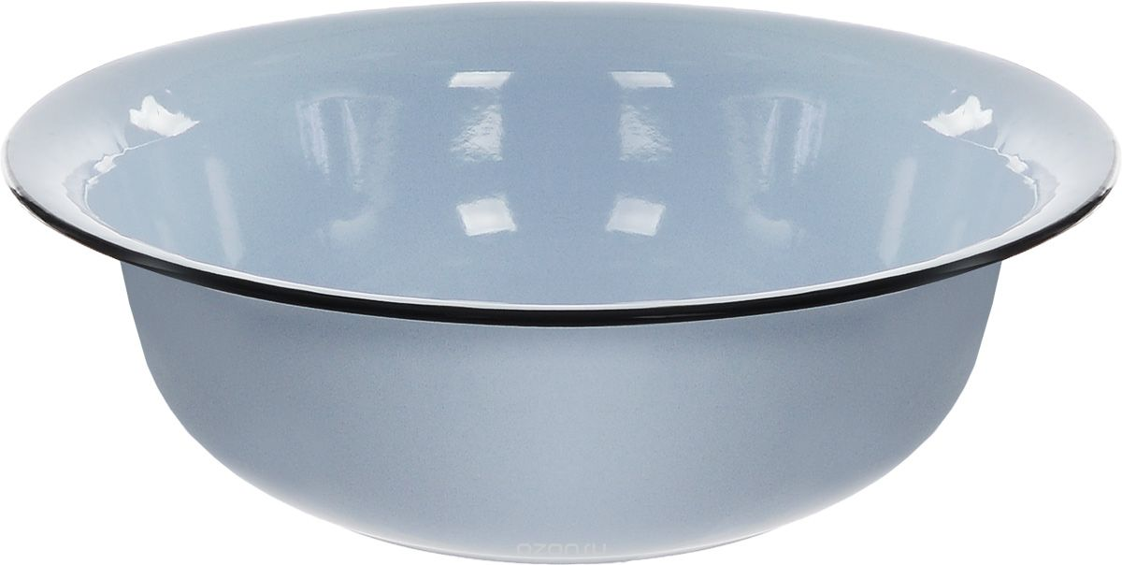
О какой современной медицинской технологии
идет речь?

Slide 41
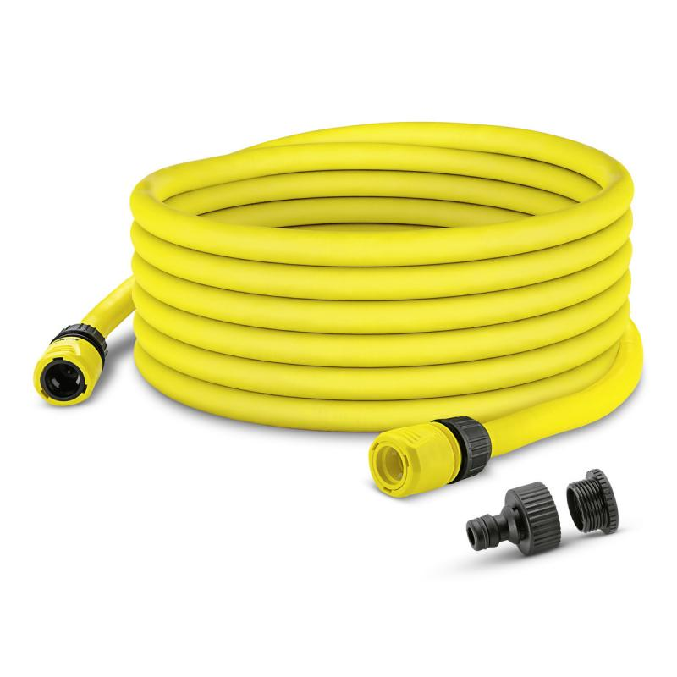
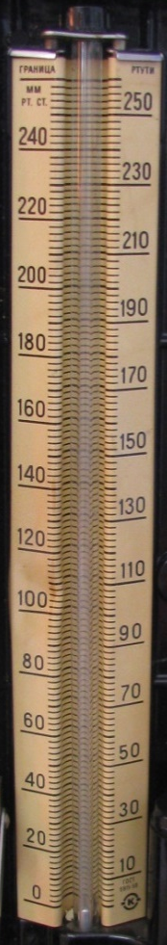
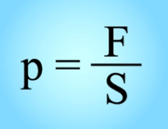
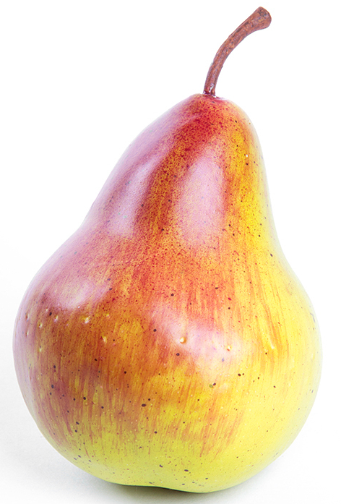
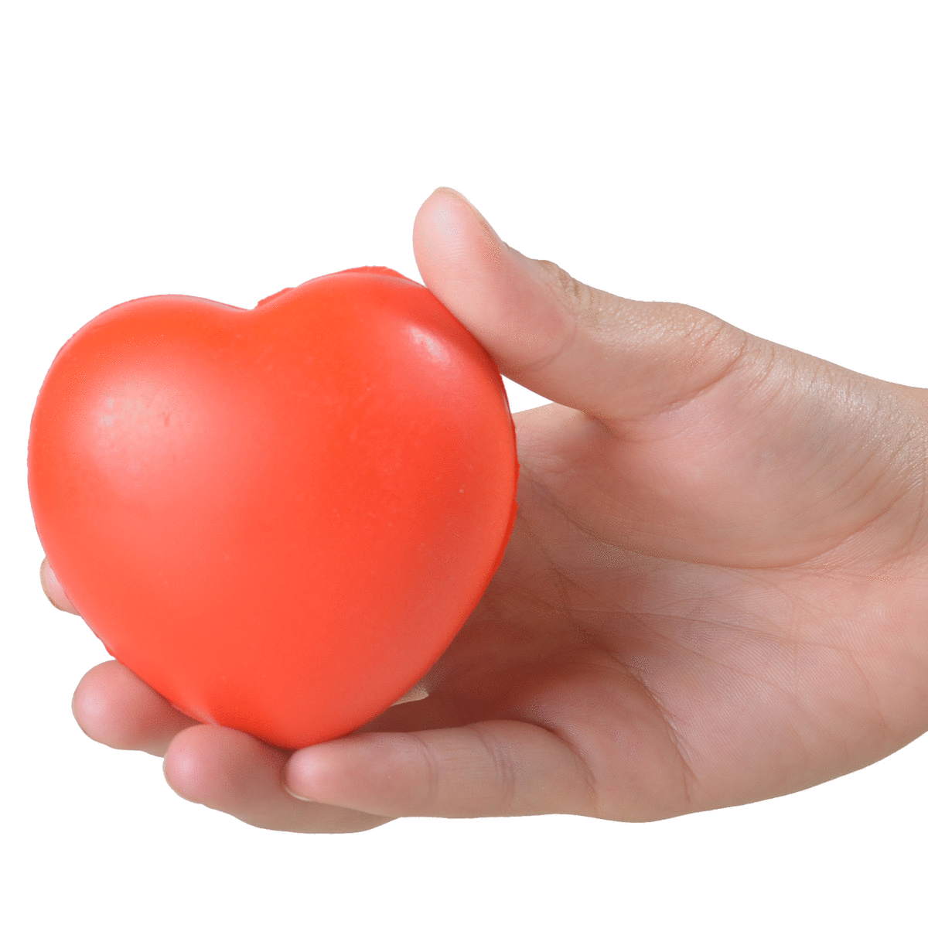
О каком приборе
идет речь?

Slide 42
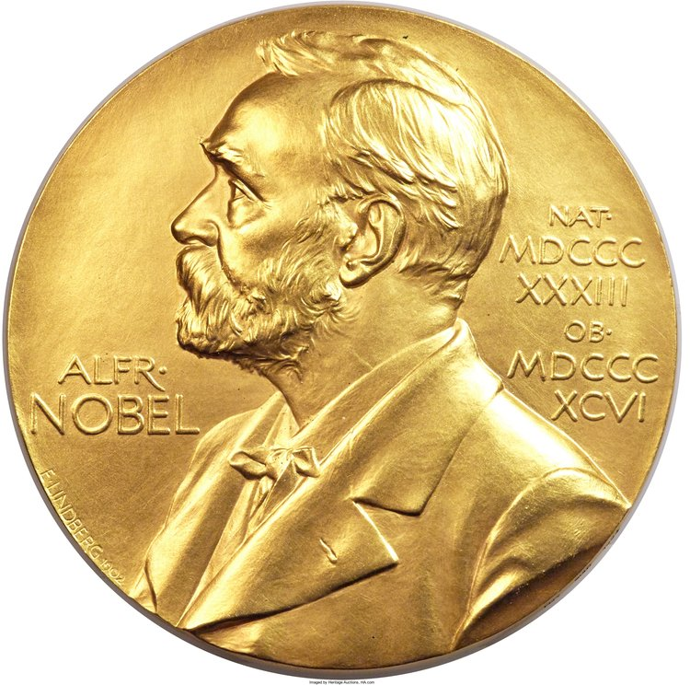
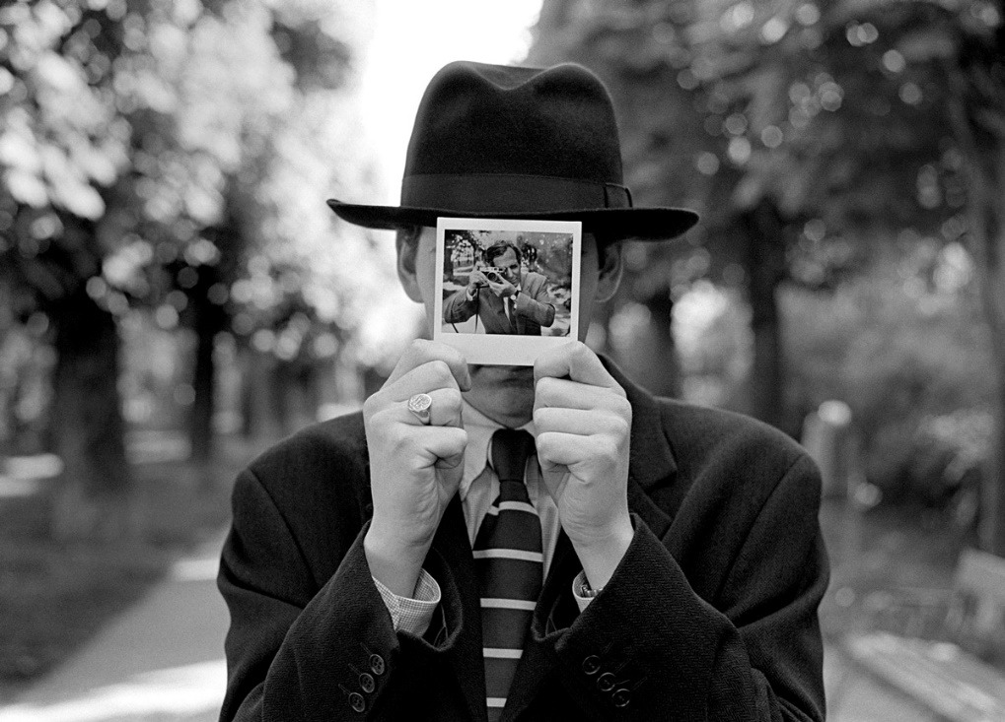

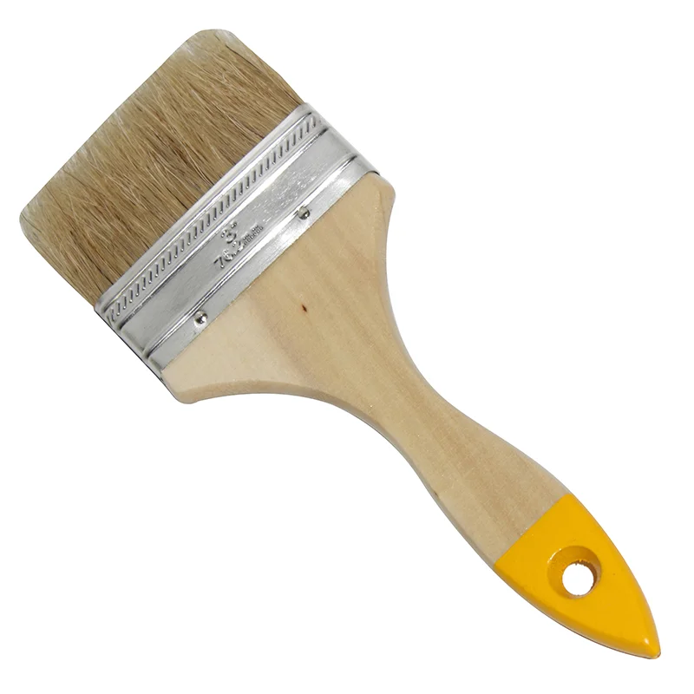
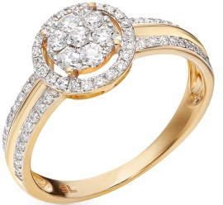
О каком открытии
идет речь?
1901 год
1895 год

Slide 43
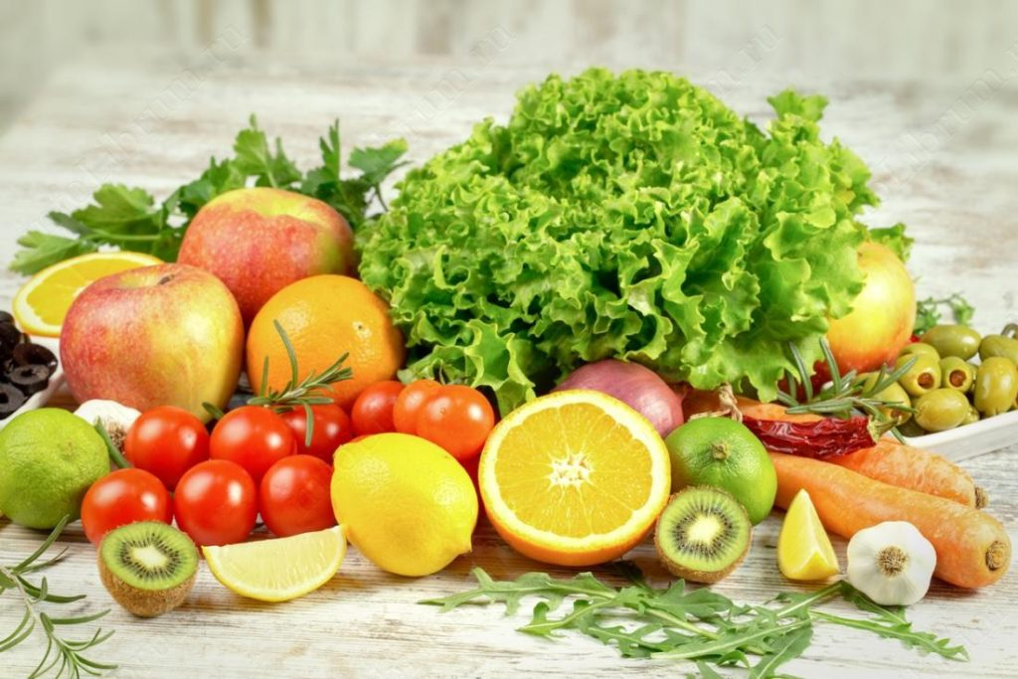
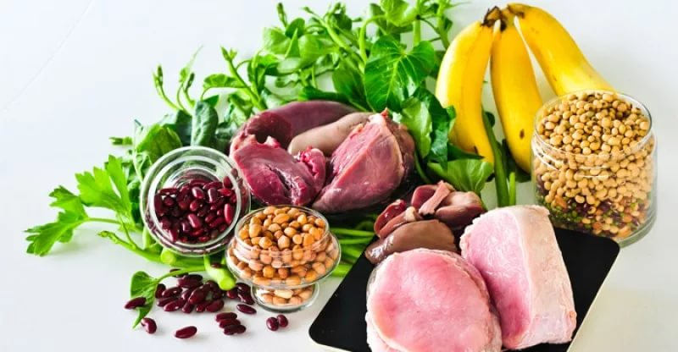

О каком открытии
идет речь?

Slide 44
ответы

Slide 45
Ф.Рузвельт, президент США с 1933 по 1945 гг.
ПОЛИОМИЕЛИТ
Фильм «Дыши ради нас», 2017.

Slide 46
ЭНДОПРОТЕЗИ-РОВАНИЕ, ИСКУССТВЕННЫЙ СУСТАВ

Slide 47
Тонометр (сфигмоманометр),
Измерение артериального давления

Slide 48
РЕНТГЕНОВСКОЕ ИЗЛУЧЕНИЕ
В МЕДИЦИНЕ
1901 год
1895 год

Slide 49
ОТКРЫТИЕ ВИТАМИНОВ

Slide 50
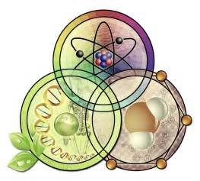
5. На стыке наук

Slide 51
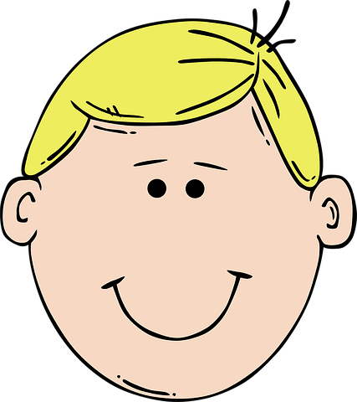

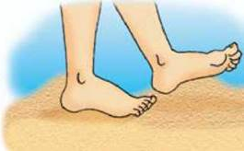








п

Slide 52

Средневековая алхимия со временем превратилась в современную химию.
А как сейчас называется наука, которая в средние века называлась ятрохимией?

Slide 53

В стрессовом состоянии в организме вырабатываются опасные токсины.
Каким образом, чаще всего не зависящим от человеческой воли, они выводятся из организма?

Slide 54


В книге "Занимательная биология" рассказывается, как Илья Мечников открыл фагоцитоз. С кем автор книги сравнивает Мечникова, наблюдавшего в микроскоп за сражением лейкоцитов с микробами?

Slide 55

О каких мужчинах китайцы говорили: "За святость и умудренность Бог награждает человека вторым лицом"?

Slide 56


Франсин Паттерсон
и Коко
Буратино

Slide 57

Наука, которая в средние века называлась ятрохимией, называется медицина.
«Ятрос» = «врач»

Slide 58

В стрессовом состоянии в организме вырабатываются опасные токсины.
Они выводятся из организма
со слезами
(ответ «с потом» – зачёт)

Slide 59

Автор книги сравнивает Мечникова, наблюдавшего в микроскоп за сражением лейкоцитов с микробами, с Гулливером

Slide 60
Китайцы говорили: «За святость и умудренность Бог награждает человека вторым лицом»
О ЛЫСЫХ МУЖЧИНАХ

Slide 61

6. Элементарно, Ватсон!

Slide 62

В Италии сборщиц капусты, отделявших кочан от земли, называли так же, как и представительниц другой
профессии. Какой?

Slide 63

В 2014 году из уха одного человека извлекли ЕЕ, которую он забыл там двадцать лет назад, сдав экзамен.
После этого человек провел нравоучительную беседу с сыном. Назовите этот предмет.

Slide 64

Знаменитый Фигаро из комедии Бомарше "Севильский цирюльник" не только брил и стриг, но и давал снотворное и чихательное. Фигаро изучил химию, фармацевтику и хирургию.
Как
в настоящее время
называются
профессии Фигаро?

Slide 65

Журналист Ярослав Голованов придумал притчу, иллюстрирующую различия между двумя группами людей, живущими на планете.
Шли два человека по пустыне и неожиданно увидели сундук.
«Интересно, откуда здесь сундук?» - подумал один.
«Интересно, что там внутри?»
– подумал другой.
Назовите группы, к которым относились эти двое

Slide 66

Этот рефлекс достался нам в наследство от предков – обезьян, которые с помощью подъема волос на теле старались выглядеть крупнее и тем самым отпугивать врагов.
У нас он тоже появляется в момент опасности.
Как он называется?

Slide 67
Ватсон, это было элементарно!

Slide 68
В Италии сборщиц капусты, отделявших кочан от земли, называли так же, как и представительниц другой
профессии. Какой?
АКУШЕРКА, ПОВИТУХА

Slide 69
В 2014 году из уха одного человека извлекли ЕЕ, которую он забыл там двадцать лет назад, сдав экзамен. После этого человек провел нравоучительную беседу с сыном.
Назовите этот предмет.
ШПАРГАЛКА

Slide 70
Знаменитый Фигаро из комедии Бомарше "Севильский цирюльник" не только брил и стриг, но и давал снотворное и чихательное. Фигаро изучил химию, фармацевтику и хирургию.
Как в настоящее время называются профессии Фигаро?
Фельдшер Парикмахер
Стоматолог
хирург

Slide 71


Журналист Ярослав Голованов придумал притчу, иллюстрирующую различия между двумя группами людей.
Шли два человека по пустыне и неожиданно увидели сундук. «Интересно, откуда здесь сундук?» - подумал один. «Интересно, что там внутри?» – подумал другой.
Назовите группы, к которым относились эти двое.
МУЖЧИНЫ
И ЖЕНЩИНЫ

Slide 72

Этот рефлекс достался нам в наследство от предков – обезьян, которые с помощью подъема волос на теле старались выглядеть крупнее и тем самым отпугивать врагов.
У нас он тоже появляется в момент опасности.
Как он называется?
«ГУСИНАЯ КОЖА», «ВОЛОСЫ ДЫБОМ», МУРАШКИ

Slide 73

на десерт

Slide 74


Slide 75


Slide 76



Slide 77


Slide 78


Slide 79
на десерт
ОТВЕТЫ

Slide 80
ЖИЗНЬ

Slide 81
ВРАЧ

Slide 82
ПРОФЕССИЯ

Slide 83
МЕДИЦИНА

Slide 84
ВАКЦИНА

Slide 85
ГБПОУ МО «Московский областной медицинский колледж №2»
Ступинский филиал
Что я знаю
о медицине?
Интеллектуальная игра
Поздравляем
победителей!

